Slide 1
PASSPORT – find analyser

Slide 2
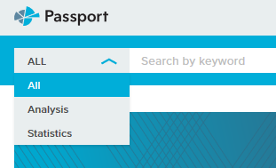
Find analyser
Den letteste tilgang, er at vælge ‘Analysis” i søgefeltet og så skrive dit emne og dit land. [f.eks. Wine Denmark].
Når du trykker på ‘GO’ vises mulighederne nedenunder. Hvis du ikke vælger én af rapporterne med det samme, skifter billedet over til … (se næste side)

Slide 3
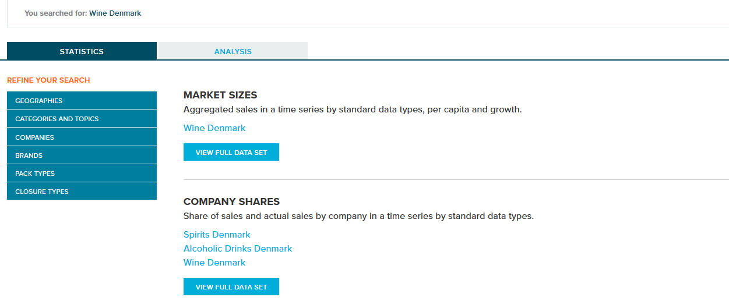
Når du har søgt, vises både statistik OG analyser:

Slide 4
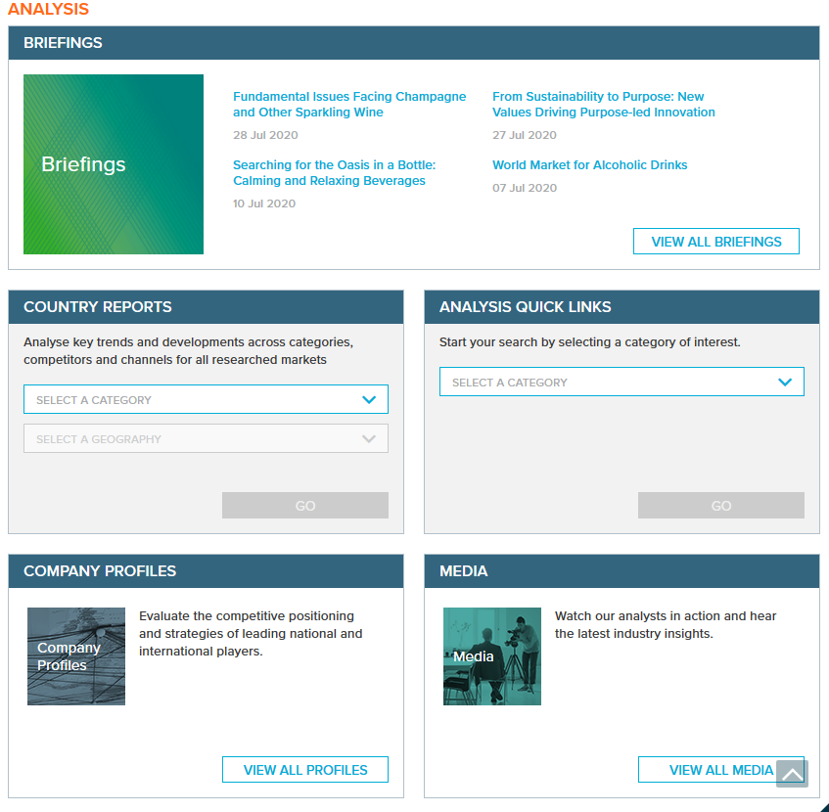
Via øverste menu kan du også finde analyser, så vælger du først en kategori (f.eks ”Industries”) og så et emne (f.eks ”Alchoholic drinks”).
Man kan sagtens bruge søgefeltet, men det fordrer at man har kendskab til Passports ordforråd – ellers kan man godt få en søgning med 0 hits.

Slide 5
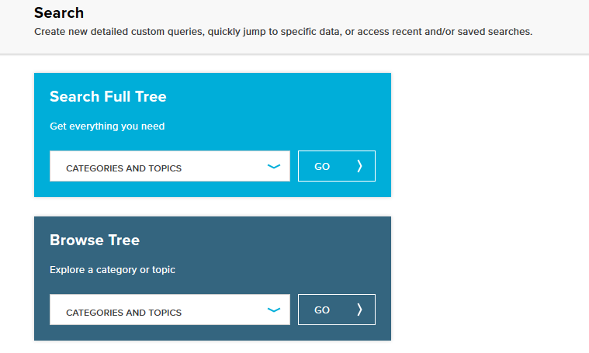
Vi anbefaler, at I bruger ”Search Full Tree”/ ”Browse Tree”, for dér får I alle emnerne vist.
Tryk på på forsiden af Passport og vælg herefter enten Search Full Tree eller Browse Tree. Info er ens i begge

Slide 6
eaa-bibliotek@eaaa.dk 7228 6040
Kontakt biblioteket, hvis du har problemer (med Passport ;-)

